Slide 1
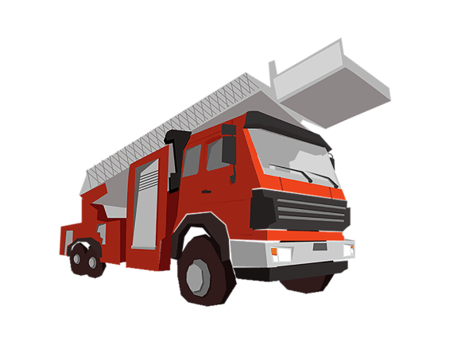
冬季防火安全知识
冬季防火安全知识
优品PPT

Slide 2
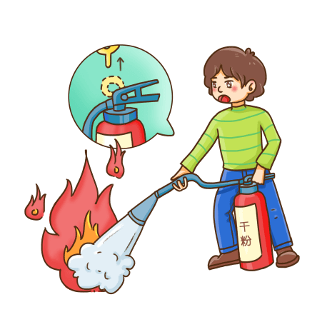
目 录
_{冬季防火特点}
_{冬季防火七不要}
_{冬季火灾逃生常识}
_{常见危险情况及施救}

Slide 3
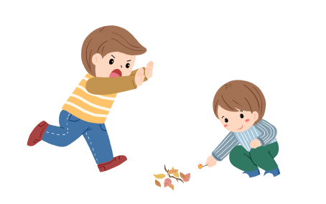
冬季防火特点
https://www.ypppt.com/

Slide 4
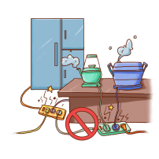
为什么冬季特别容易发生火灾?
这与冬季火灾季节性特点有关。
1、冬季寒冷干燥，致使物品也特别干燥，含水量降低，遇火容易燃烧;
4、冬季生产繁忙，安全易被忽视，而且冬季又是储藏季节，无论是工厂企业，还是居民家庭，物资相对集中，一旦发生火灾，就会造成较大的损失。
2、冬季雨雪时，遇水能发生化学反应的物质遇雨水、受潮会发生爆炸、火灾事故;
3、冬季用火、用电、用气增多，又逢烤火取暖时期，起火因素多;

Slide 5
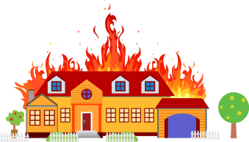
二、哪些场所易发生火灾？
“冬防”期间，宾馆、酒店、网吧等公共聚集场所易发生火灾。这些场所用电较多、线路老化、人员操作失误等都易造成短路起火。此外，天气寒冷，家庭用火、用电、用气增多，居民家中容易引发火灾。可以说，电气的管理使用不当，是这些场所引发火灾的罪魁祸首。

Slide 6
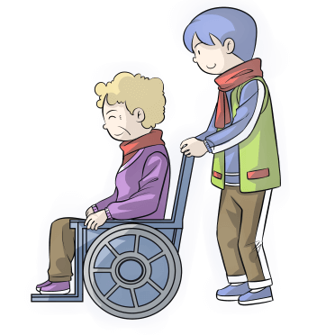
三、哪些人群需要重点关注？
老、弱、病、残等一直是火灾伤亡的主要群体，需要重点关注。

Slide 7
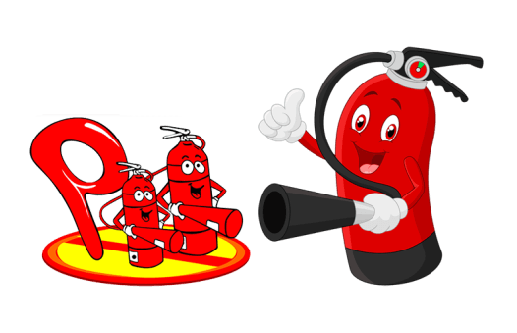
冬季防火七不要
冬季防火七不要

Slide 8
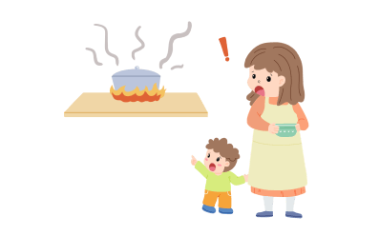
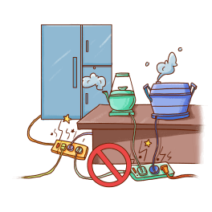
1、生产生活用火不要掉以轻心。
进入冬季，家庭日常做饭、照明、取暖等用火次数较多，空调、火炉等取暖设施的使用频率较高，稍有不慎易引发火灾。
2、不要让家用电器带“病”工作。
家用电器出现故障，一定要及时维修，千万不要让电器带“病”工作，以免引发火灾。另外，选好插座对避免火灾同样重要。

Slide 9
3、不要随意吸烟，注意安全隐患。
一些居民吸烟不注意消防安全，如大风天室外吸烟、乱扔烟头、在一些禁火地点吸烟或躺在床上吸烟，很容易引发火灾事故。
4、不要让儿童玩火，做好监护工作。
一些家长往往对孩子防火教育不够重视、缺少告诫，加之儿童对引火物很感兴趣，使一些小孩在可燃物较多的地方用明火玩游戏。在可燃物附近燃烧烟花爆竹，用火柴或打火机在住宅内玩火，都有可能引发火灾事故。

Slide 10
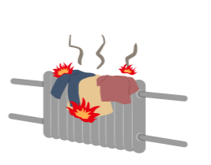
6、不要用电暖器烘烤衣物。
5、不要随地存放、使用易燃易爆危险品。
家里经常使用和存放的易燃易爆危险品主要是液化气钢瓶、气体打火机等。使用时，要严格遵守操作规定，不要让孩子接触这些危险品。
有的家庭为了增加室内温度，经常使用电暖器、电炉子等取暖设备，这类设备的用电量很大，温度也很高，有些人习惯用它们来烘烤衣物。事实上，这种做法危险性很大，不仅容易烤坏衣物，还容易引发火灾事故。
Notes:
https://www.ypppt.com/

Slide 11
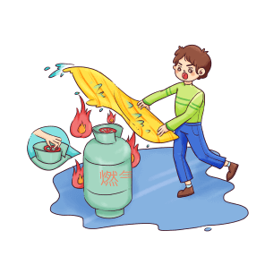
7、不要为了保证冬季室内温度，对阳台和窗户进行密封。
为了保证冬季室内温度，许多人将阳台和窗户进行了密封，这直接造成了室内空气无法与室外空气交替。一旦出现液化气泄露，往往会造成严重后果。居民在使用液化气时，要确认气体阀门置于关闭位置。如一旦发生液化气泄露，要迅速关闭阀门，打开门窗；切勿惊慌失措，不能动用明火。

Slide 12
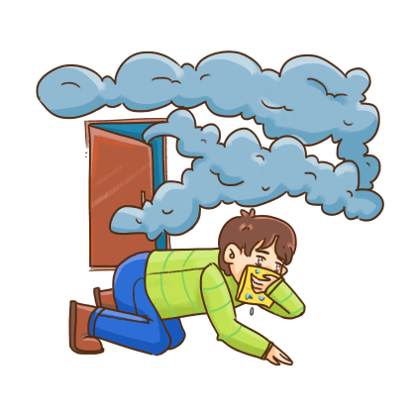
冬季火灾逃生常识

Slide 13
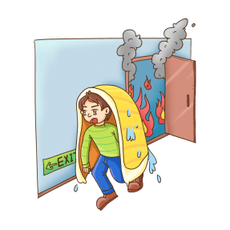
1、火灾袭来时要迅速逃生，不要贪恋财物。
3、受到火势威胁时，要当机立断披上浸湿的衣物，被褥等向安全出口方向冲出去。
4、炉灶附近不放置可燃易燃物品，炉灰完全熄灭后再倾倒，草垛要远离房屋。穿过浓烟逃生时，要尽量使身体贴近地面，并用湿毛巾捂住口鼻。
2、家庭成员平时就要了解掌握火灾逃生的基本方法，熟悉几条逃生路线。

Slide 14
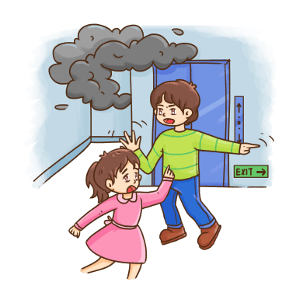
5、身上着火，千万不要奔跑，可就地打滚或用厚重的衣物压灭火苗。
6、遇火灾不可乘坐电梯，要向安全出口方向逃生。
7、室外着火，门已发烫，千万不要开门，以防大火蹿入室内，要用浸湿的被褥，衣物等堵塞门窗缝，并泼水降温。

Slide 15
在逃生时，身上着火怎么办？
人身上着火后千万不能跑，因为越跑火就越旺。这是因为人一跑反而加快了空气对流而促进燃烧，火势会更加猛烈。跑，不但不能灭火，反而将火种带到别的地方，还有可能扩大火势，这是很危险的。应该：
（1）尽量先把衣服脱掉，浸入水中或用脚踩灭；
（2）如果来不及脱衣服，也可以卧倒在地上，把身上的火苗压灭；
（3）可以跳入附近的水池和水塘内灭火，如果烧伤面积大，就不能跳入水中以防感染；
（4）切忌用灭火器直接向着火人身上喷射，因为多数灭火器的药剂会引起烧伤的创口产生感染。

Slide 16
(1)火警电话打通后，应讲清楚着火单位，所在区县、街道、门牌号码等详细地址;
(2)要讲清什么东西着火，火势情况;
(3)要讲清是平房还是楼房，最好能讲清起火部位，燃烧物质和燃烧情况;
(4)报警人要讲清自己姓名、所在单位和电话号码;
(5)报警后要派专人在路口等候消防车的到来，指引消防车去火场的道路，以便迅速、准确到达起火地点。发现火警应及时报警，这是每个公民的责任。
怎样打火警
电话?

Slide 17
常见危险情况及施救

Slide 18
煤气泄漏：
电器着火：
1.不要触动任何电器开关；
2.不要用打火机、手电筒等工具照明；
3.迅速关闭气源，打开窗门；
4.如需报警应到远离现场的地方打电话。
1.切断电源；
2.用二氧化碳、1211、干粉灭火器或干沙土扑救。

Slide 19
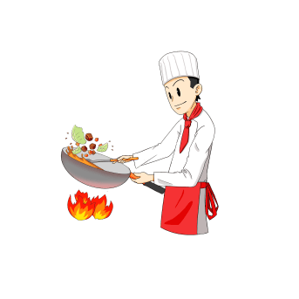
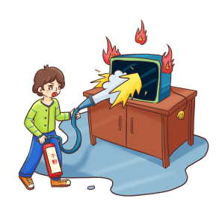
电脑着火：
油锅起火：
1.拔下电源，用干粉或二氧化碳灭火器扑救；
2.迅速用湿地毯或湿棉被等覆盖电脑；
3.切勿向失火电脑泼水。
1.将冷菜沿边倒入锅内，火可自动熄灭；
2.用锅盖或大块湿布遮盖到起火的油锅上。

Slide 20
更多精品PPT资源尽在—优品PPT！
www.ypppt.com
PPT模板下载：www.ypppt.com/moban/ 节日PPT模板：www.ypppt.com/jieri/
PPT背景图片：www.ypppt.com/beijing/ PPT图表下载：www.ypppt.com/tubiao/
PPT素材下载： www.ypppt.com/sucai/ PPT教程下载：www.ypppt.com/jiaocheng/
字体下载：www.ypppt.com/ziti/ 绘本故事PPT：www.ypppt.com/gushi/
PPT课件：www.ypppt.com/kejian/
Notes:
模板来自于 优品PPT https://www.ypppt.com/

